Slide 1

Алгоритм создания урока открытия нового знания в
МУ «Отдел образования Шелковского муниципального района»
Разработала: Омариева Л.К., методист, учитель русского языка и литературы МБОУ «Шелковская СОШ №1»
Ст.Шелковская, 2021г.

Slide 2
Деятельностная цель: формирование способности учащихся к новому способу действия.
Образовательная цель: расширение понятийной базы за счет включения в нее новых элементов

Slide 3

Структура урока открытия нового знания
Для урока открытия нового знания предусмотрено 9 этапов

Slide 4
Человек, не уважающий других, сам не достоин уважения.
Мотивация к учебной деятельности

Slide 5
Цель: основной целью этапа мотивации является выработка на личностно-значимом уровне внутренней готовности выполнения требований к учебной деятельности.
Мотивация к учебной деятельности

Slide 6
Цель: повторение изученного материала, необходимого для «открытия нового знания», и выявление затруднений в индивидуальной деятельности каждого учащегося.
Актуализация и фиксирование
индивидуального затруднения в пробном действии

Slide 7
Недруг, не друг, а враг, некрасивый, невежа, совсем не ленивый, не глубокий, а мелкий, нездоровится, невежественный, не может быть, нераспечатанное письмо, окно не закрыто, не читающий, а думающий ученик.
Актуализация и фиксирование
индивидуального затруднения в пробном действии
Объяснительный диктант

Slide 8
Цель: организовать анализ учащимися возникшей ситуации и на этой основе выявить место и причины затруднения, осознание того, в чем именно состоит недостаточность их знаний, умений или способностей.
Этап выявления места и причины затруднений

Slide 9
нераспечатанное письмо, окно не закрыто, не читающий, а думающий ученик.
- Какая это часть речи?
-В чем возникло затруднение?
-Почему у вас не получается выполнить это задание?
- Каких знаний у вас не хватает?
Этап выявления места и причины затруднений
Объяснительный диктант

Slide 10
Этап построение проекта
выхода из создавшейся ситуации
Цель: постановка целей учебной деятельности и на этой основе – выбор способа и средств их реализации.

Slide 11
Этап построение проекта
выхода из создавшейся ситуации
- Какова цель нашего урок?
-Какую проблему мы сегодня будем разбирать?
-Как сформулируем тему урока?
-Как мы будем решать возникшую проблему?
-Что нам поможет в ее решении?
-На какие уже имеющиеся знания мы можем опираться?
-С помощью чего мы будем решать нашу проблему?
-Как мы решали подобные проблемы в прошлом с другими подобными темами?

Slide 12
Реализация построенного проекта
Цель: применить проект выхода из проблемной ситуации на практике

Slide 13
На столе лежало нераспечатанное письмо.
На столе лежало не распечатанное мамой письмо.
На столе лежало не распечатанное, а запечатанное письмо
На столе письмо не распечатано.
Невыносимый шум. Ничуть не
- Какой вывод вы можете сделать?
- От каких условий зависит слитное и раздельное написание не с причастиями?
- Соотнесите свои выводы с учебником.
Реализация построенного проекта
Понаблюдайте, найдите аналогии

Slide 14
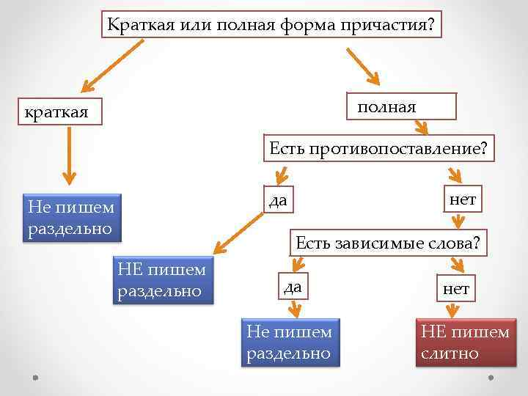
Реализация построенного проекта
Составление алгоритма рассуждения

Slide 15
Этап первичного закрепления
с проговариванием
во внешней речи
Цель: проговаривание нового знания в речи по образцу.

Slide 16
Этап первичного закрепления
с проговариванием
во внешней речи
Письмо не доставлено –причастие, краткая форма-пишем раздельно;
Невзлюбившая падчерицу – причастие, полная форма, без Не не уп-ся – пишем слитно;
Не прекращающийся, а усиливающийся дождь – причастие, полная форма, есть противопоставление с союзом А – пишем раздельно;
Непрекращающийся дождь – причастие, полная форма, нет противопоставление с союзом А, нетзависимых слов – пишем слитно…

Slide 17
Этап самостоятельной
работы с проверкой по эталону
Цель : закрепление способов действий, вызвавших затруднение

Slide 18
Этап самостоятельной
работы с проверкой по эталону
…
1В каком предложении не со словом пишется раздельно?
а) (Не)заметная сера птичка выпорхнула из кустов.
б)(Не)вдалеке от дома начинался лес.
в)(Не)распроданные игрушки уценили.
г)Дуня (не)лишена обаяния.
2.В каком предложении не со словом пишется слитно?
а)Коту Тимофею (не)меньше десяти лет.
б)Воздух еще (не)ставший знойным, приятно освежает.
в)(Не)сули журавля в небе, а дай синицу в руки.
г)У Насти были (не)правильные черты лица

Slide 19
Этап включения в систему знаний и повторения
-
Цель: зафиксировать полученное знание , рассмотреть, как новое знание укладывается в систему ранее изученного.

Slide 20
Этап включения в систему знаний и повторения
Как в жизни пригодятся вам полученные знания?
-Напишите записку маме с отчетом о проделанной работе по дому.
Например, какие ошибки допущены в этой записке?
Мама! Я торопилась, собиралась в школу, поэтому кровать оставила не застеленной,посуду не вымытой, пыль невытерта. Приду из школы, все будет сделано. Катя.

Slide 21
Этап рефлексии учебной деятельности на уроке
Цель: осознание учащимися своей учебной деятельности, самооценка результатов деятельности всего класса и каждого ученика.

Slide 22
Этап рефлексии учебной деятельности на уроке
Человек, не уважающий других, сам не достоин уважения.
С какой стороны раскрылась вам фраза, с которой начался наш урок?
-Что помимо смысла, стало вам понятно?
-Что вы замечаете в ней того, что было до сегодняшнего урока вам неизвестно?

Slide 23
Домашнее задание
По учебнику
Творческое
Исследовательское

